Slide 1
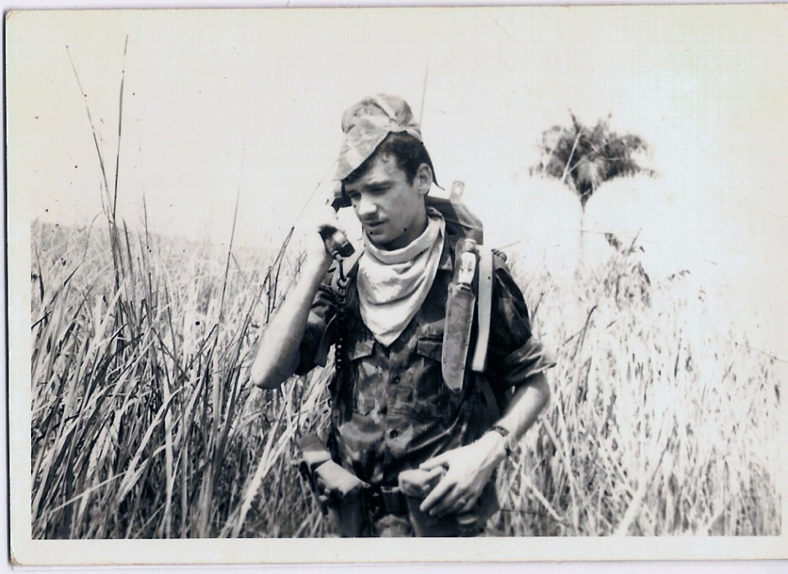
‘‘A Emboscada’’
Escola Secundaria Professor Herculano Carvalho
Anos 60
Grupo ‘‘Os cotas’’

Slide 2
O início
O início da guerra do Ultramar num contexto histórico e militar português ocorreu em Angola, a 4 de Fevereiro de 1961. A Revolução reconhecida como dos “Cravos” em Portugal, a 25 de Abril de 1974, determinou o seu fim.
Ao longo do seu desenvolvimento foi necessário aumentar progressivamente a mobilização das forças militares portuguesas, nos três grandes teatros de operações (Angola, Moçambique e Guiné-Bissau), de forma proporcional ao alargamento das frentes de combate que, no início da década de 1970, atingiria o seu limite crítico. Pela parte portuguesa, a guerra sustentava-se pelo objectivo político de defesa do que se considerava território nacional, baseando-se ideologicamente no conceito de nação pluricontinental e multirracial.
Por outro lado, os movimentos de libertação justificavam-se com base no princípio de autodeterminação e independência, num quadro internacional de apoio e incentivo à luta.

Slide 3
Angola
A 4 de Fevereiro de 1961, o Movimento Popular de Libertação de Angola (MPLA) reivindicou o ataque à cadeia de Luanda, onde foram mortos sete polícias. Em Março de 1961, a União da População de Angola (UPA), através de um ataque, originou um massacre de populações brancas e trabalhadores naturais de outras regiões de Angola. Ao MPLA, que desempenhou um papel fundamental, acrescenta-se, a partir de 1966, a acção da União Nacional para a Independência Total de Angola (UNITA).
A actividade da UPA caracterizou-se pela guerrilha rural, realizada por pequenos grupos armados, e pelo massacre de populações. Não manifestaram interesse em consolidar o domínio territorial, conseguido nos primeiros dias, nem foi apresentado qualquer programa político.

Slide 4
Moçambique
Em Moçambique, o movimento de libertação, denominado Frente de Libertação de Moçambique (FRELIMO), efectuou a sua primeira acção em Setembro de 1964, num ataque na província de Cabo Delgado, estendendo-se ao centro do território.
A 16 de Novembro do mesmo ano, as tropas portuguesas sofriam as primeiras baixas no Norte de Moçambique. A organização e armamento dos guerrilheiros evoluía rapidamente. Também o acidentado terreno, a baixa densidade das forças facilitaram a acção da FRELIMO, que alargava a sua acção para Sul, através do Malawi, que prestou apoio, nos primeiros anos, aos guerrilheiros.
Até 1967, a FRELIMO mostrou-se mais interessada por dois distritos do Norte, onde a utilização de minas terrestres revelou grande importância.

Slide 5
Guiné-Bissau
Na Guiné, os confrontos foram iniciados, em Julho de 1961 quando guerrilhas do Movimento de Libertação da Guiné (MLG) lançaram ataques a povoações, junto à fronteira noroeste com o Senegal. Na perspectiva guineense, os confrontos iniciaram-se em Janeiro de 1963, quando o Partido Africano para a Independência da Guiné e Cabo Verde (PAIGC), desencadeou um ataque a um quartel a Sul de Bissau. Com a acção do MLG no noroeste, a partir do Senegal, e do PAIGC no Sul, a partir da Guiné-Conacri, os ataques rapidamente se estenderiam a quase todo o território.

Slide 6
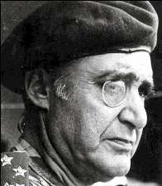
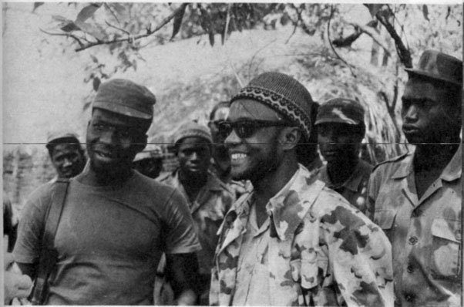
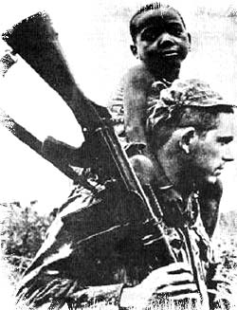
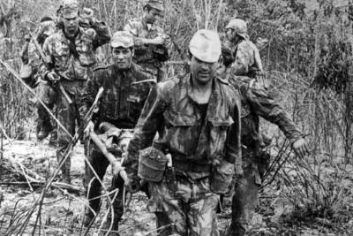
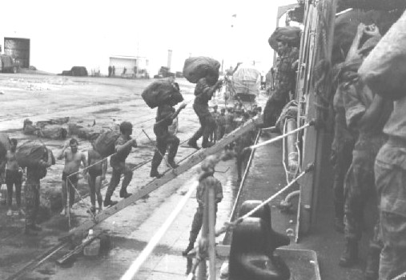

Slide 7
Consequências
Artes
Cinema
Literatura
Custos financeiros
Despesas com a Defesa Nacional

Slide 8
Documentário
http://sic.sapo.pt/online/video/informacao/Reportagem+SIC/2011/2/a-emboscada-e-a-guerra-colonial06-02-2011-22463.htm

